Slide 1
Точечный массаж и дыхательная гимнастика

Slide 2
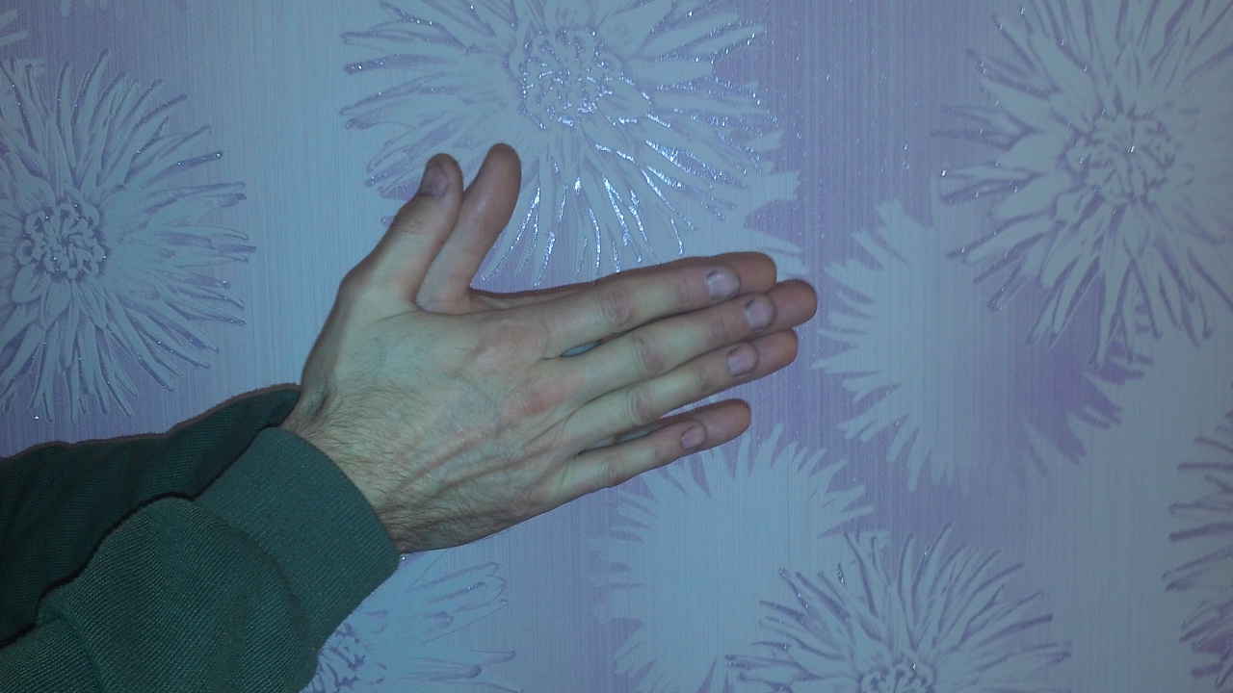
Рис.1

Slide 3
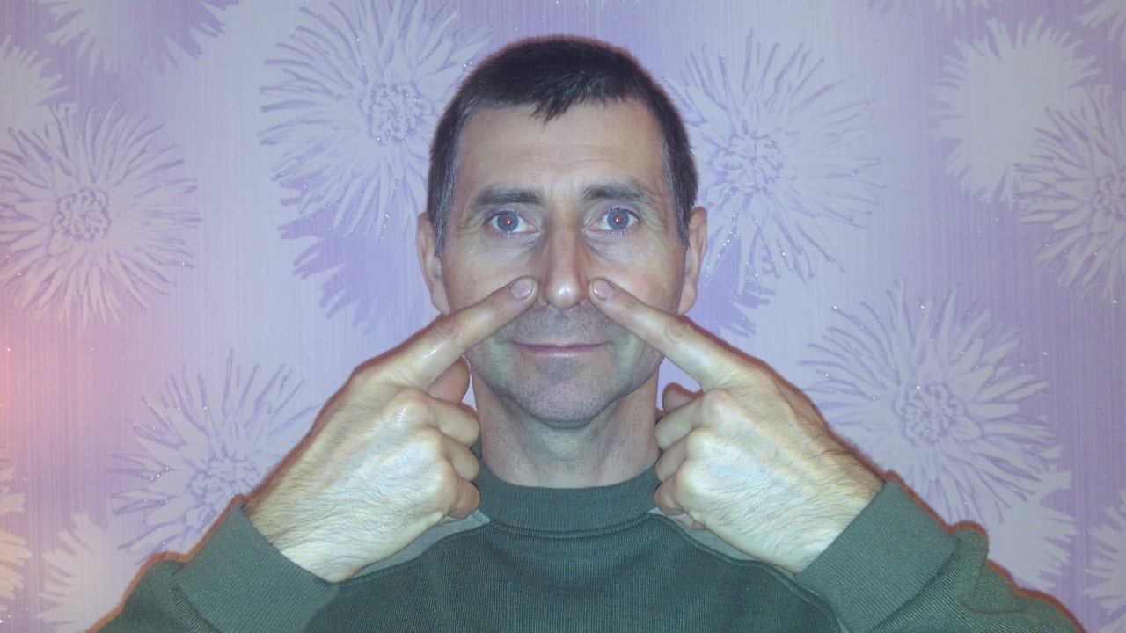
Рис.2

Slide 4
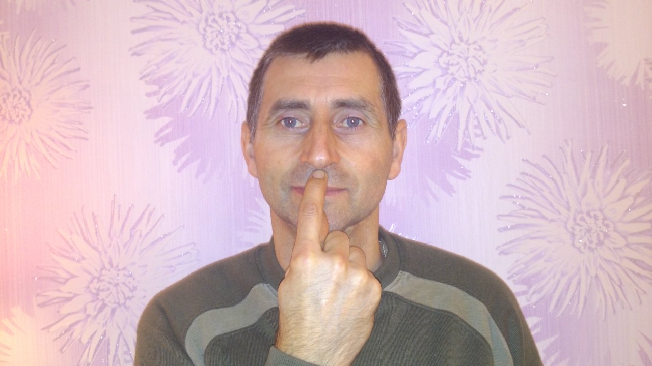
Рис.3

Slide 5
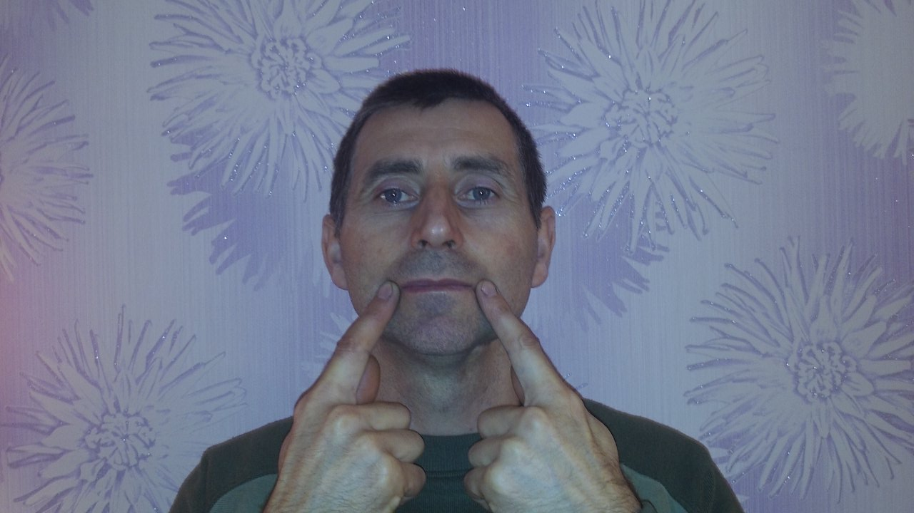
Рис.4

